Slide 1
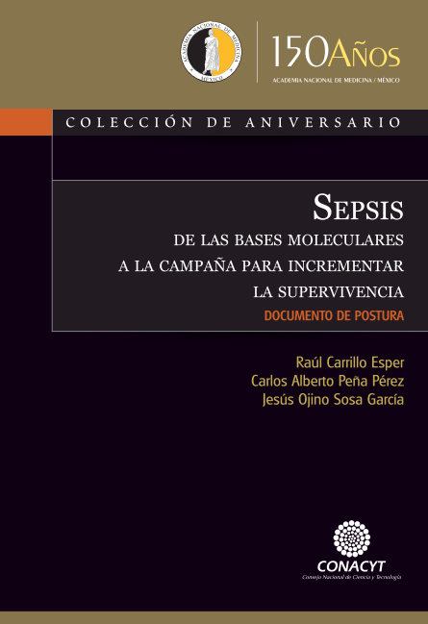
SEPSIS:
La epidemia oculta.
Propuesta y acciones a seguir.
DEFINICIÓN Y DESENLACES

Slide 2

¿CUESTIÓN DE PERSPECTIVA?
SEPSIS…

Slide 3
DEFINICIÓN

Slide 4
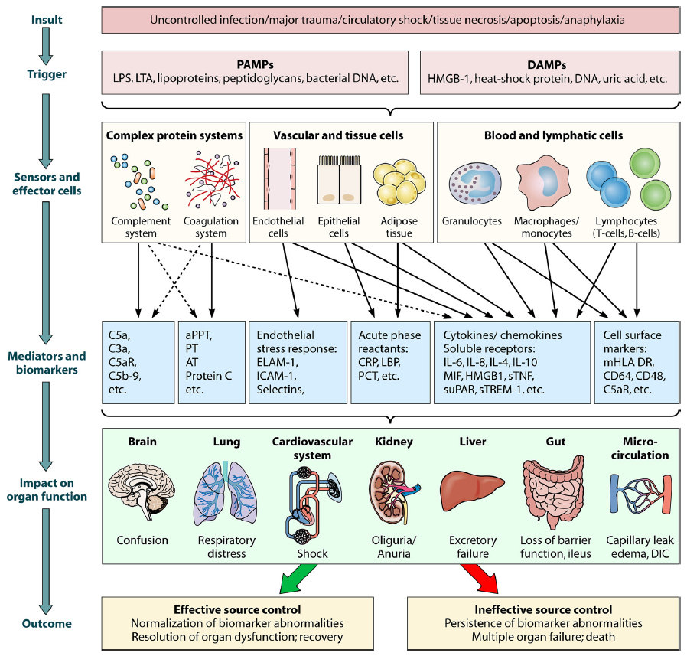

Slide 5
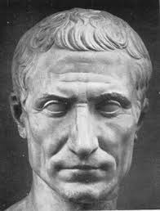
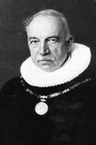
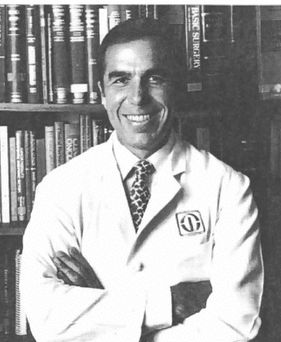
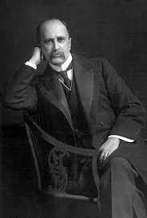


37 a.C.
“Hay una raza de ciertas criaturas diminutas que no se pueden ver por los ojos, pero que flotan en el aire, entran al cuerpo por la boca y la nariz y causan enfermedades graves"
1914
Sepsis es un estado provocado por la invasión microbiana de una fuente infecciosa local en el torrente sanguíneo que conduce a signos de enfermedad sistémica en órganos remotos
1996
El Síndrome de Sepsis
SEPSIS A TRAVÉS DEL TIEMPO
1904
En pocas ocasiones, el paciente parece morir de la respuesta del cuerpo a la infección en lugar de la propia infección
1991
Infección
Sepsis
Sepsis Grave
Choque Séptico

Slide 6

2004

Slide 7
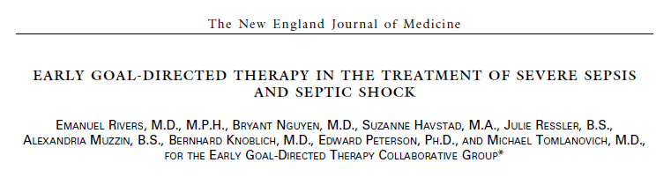
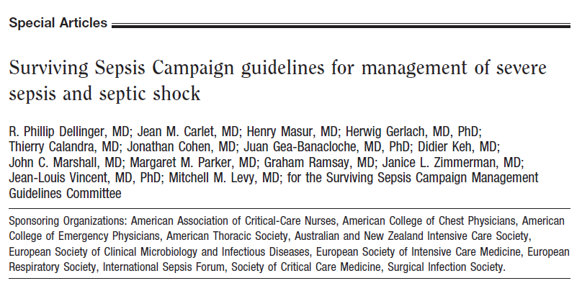
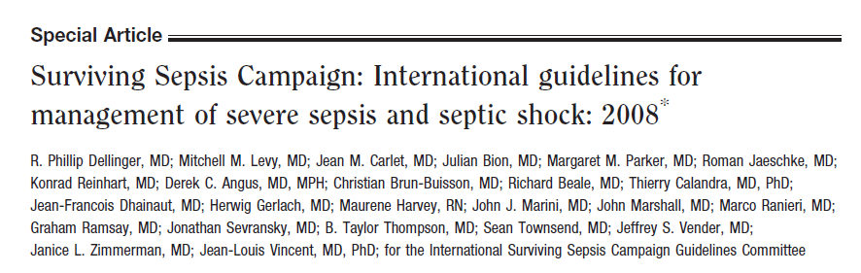

Slide 8
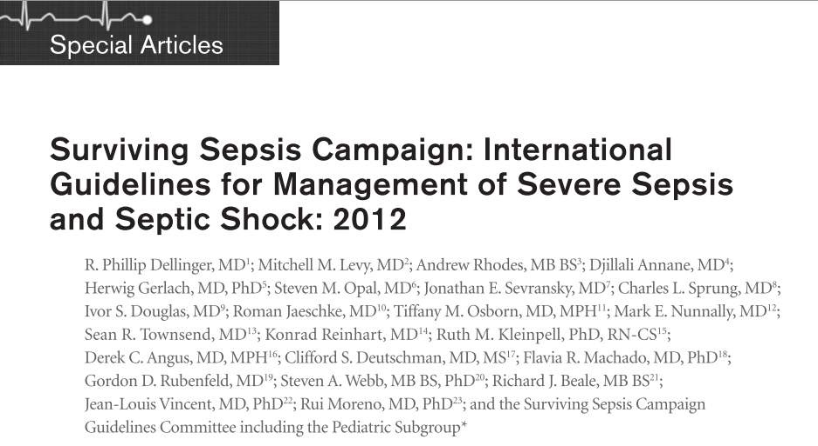

Slide 9
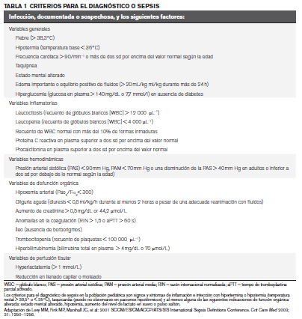
Crit Care Med 2013; 41: 580-647

Slide 10
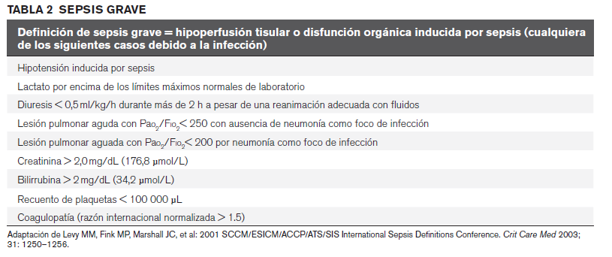
Crit Care Med 2013; 41: 580-647

Slide 11
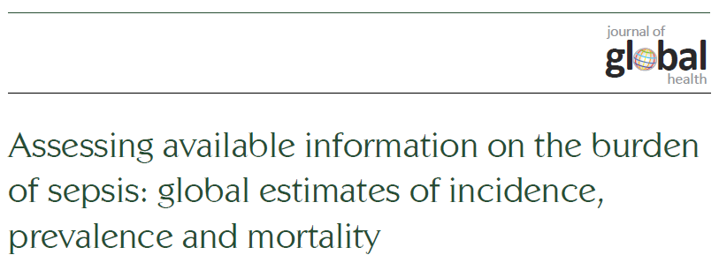
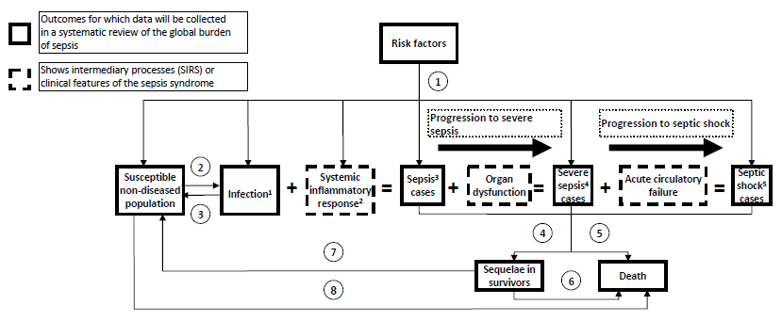
doi: 10.7189/jogh.02.010404

Slide 12
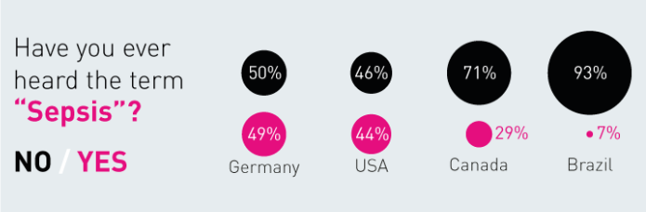
CONOCIMIENTO DE LA ENFERMEDAD

Slide 13
LA SEPSIS ES UNA DE LAS ENFERMEDADES MÁS COMUNES Y MENOS RECONOCIDAS EN TODO EL MUNDO….

Slide 14
DESENLACES

Slide 15
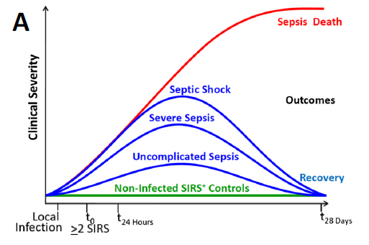
¿?
Tsalik et al. Genome Medicine 2014, 6:111

Slide 16
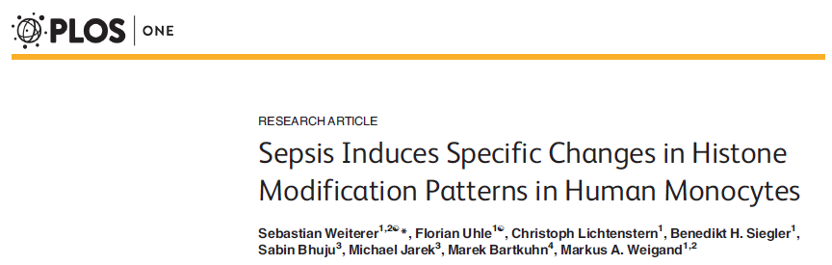
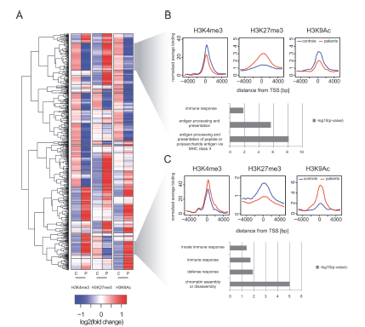
doi:10.1371/journal.pone.0121748

Slide 17
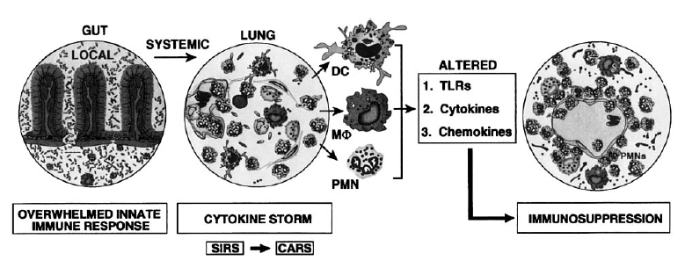
J. Leukoc. Biol. 2004; 75: 408–412

Slide 18
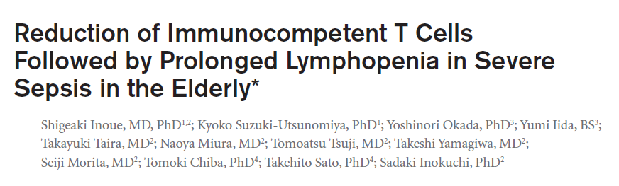
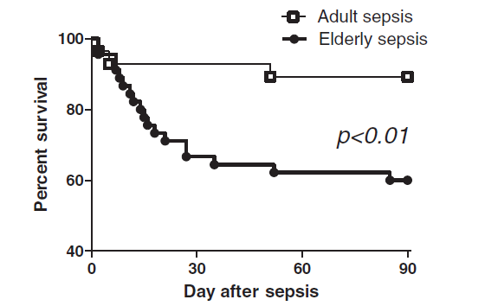
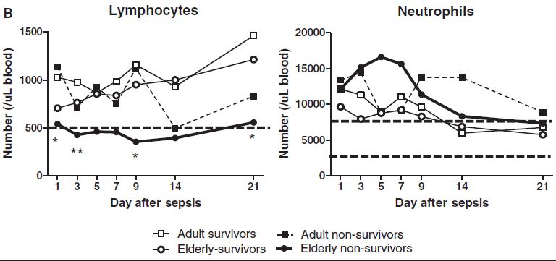
Crit Care Med 2013; 41:810–819

Slide 19
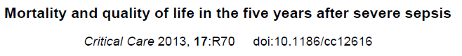
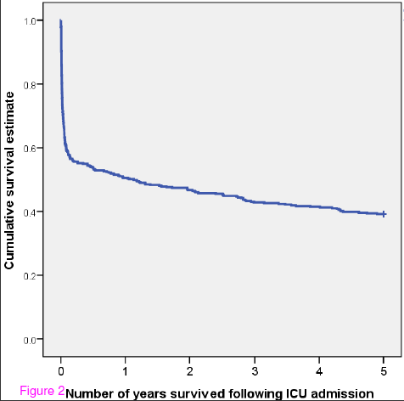
???

Slide 20
ESTRÉS POST TRAUMATICO
SÍNDROME
POST SEPSIS
INSOMNIO
DEBILIDAD MUSCULAR
PERDIDA DE AUTOESTIMA
DISFUNCION COGNITIVA
DOLOR ARTICULAR
FATIGA EXTREMA
DEPRESION

Slide 21
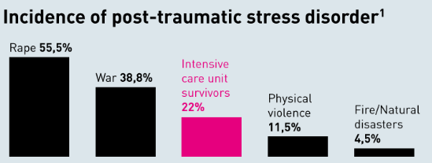
LA SEPSIS REPRESENTA
EL 60% DE ESTOS CASOS

Slide 22
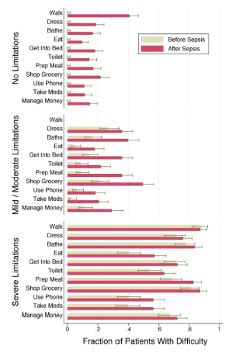
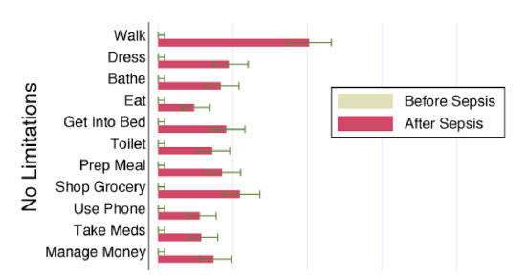
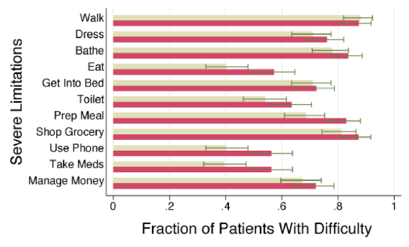
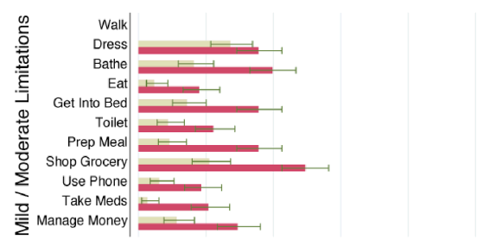
SEPSIS COMO UNA CARGA….
JAMA. 2010 October 27; 304(16): 1787–1794.

Slide 23
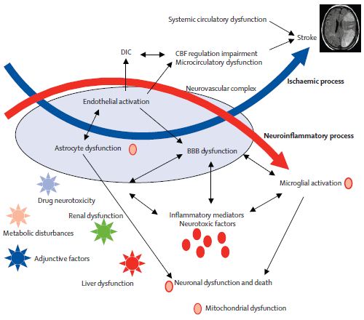
http://dx.doi.org/10.1016/S2213-2600(14)70246-2

Slide 24
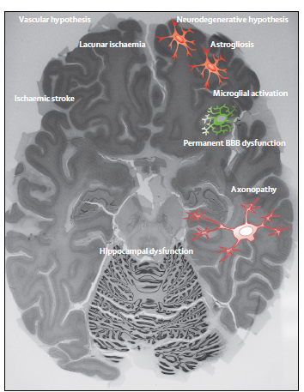
http://dx.doi.org/10.1016/S2213-2600(14)70246-2

Slide 25
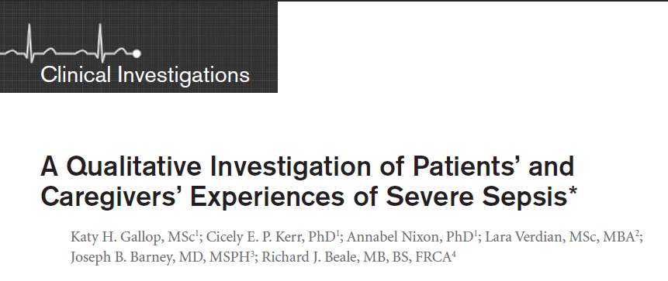
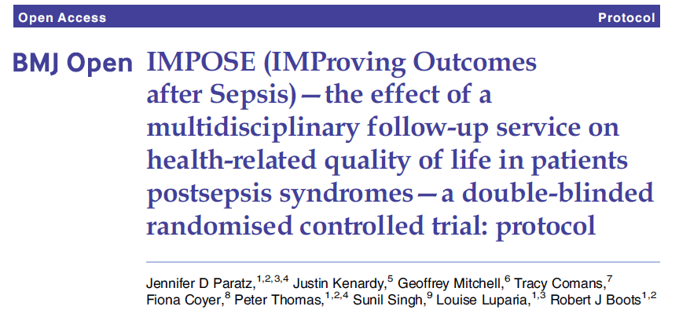
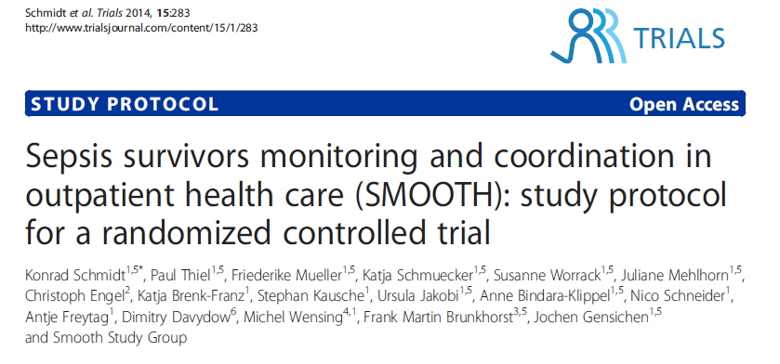

Slide 26
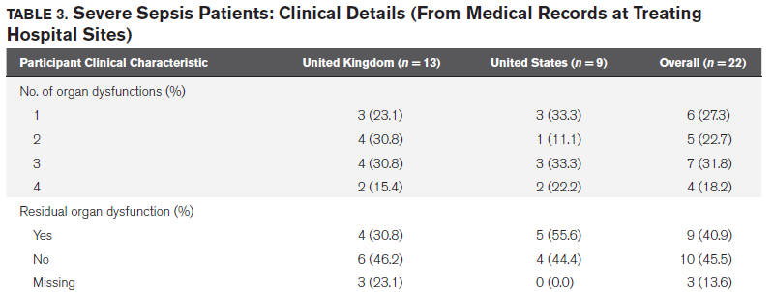
(Crit Care Med 2015; 43:296–307)

Slide 27
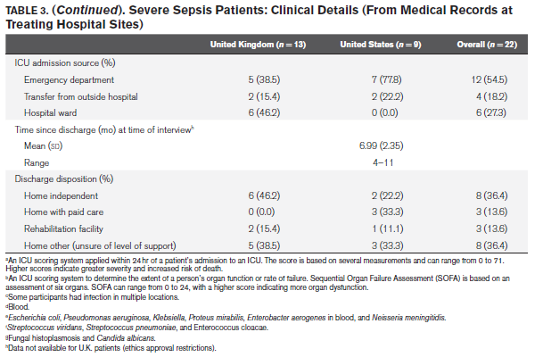
(Crit Care Med 2015; 43:296–307)

Slide 28
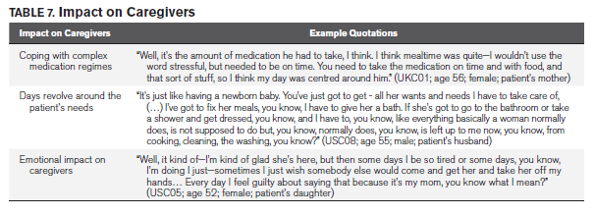
(Crit Care Med 2015; 43:296–307)

Slide 29
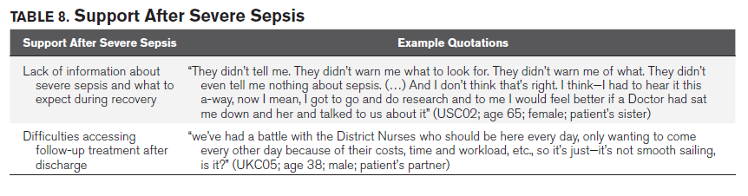
(Crit Care Med 2015; 43:296–307)

Slide 30
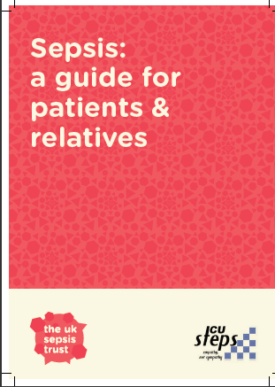

Slide 31
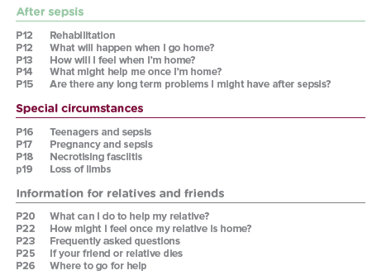

Slide 32
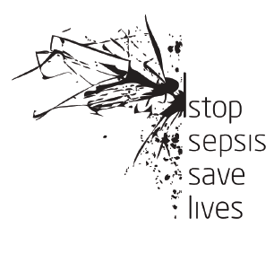



SEPSIS…. UN LLAMADO PARA ACTUAR

Slide 33
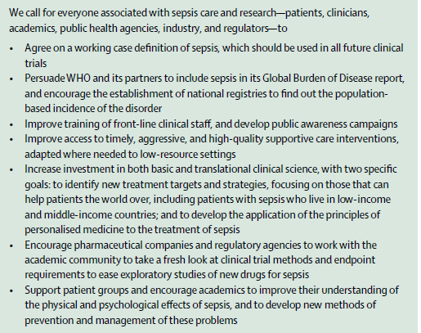
Lancet Infect Dis 2015; 15: 581-614.

Slide 34
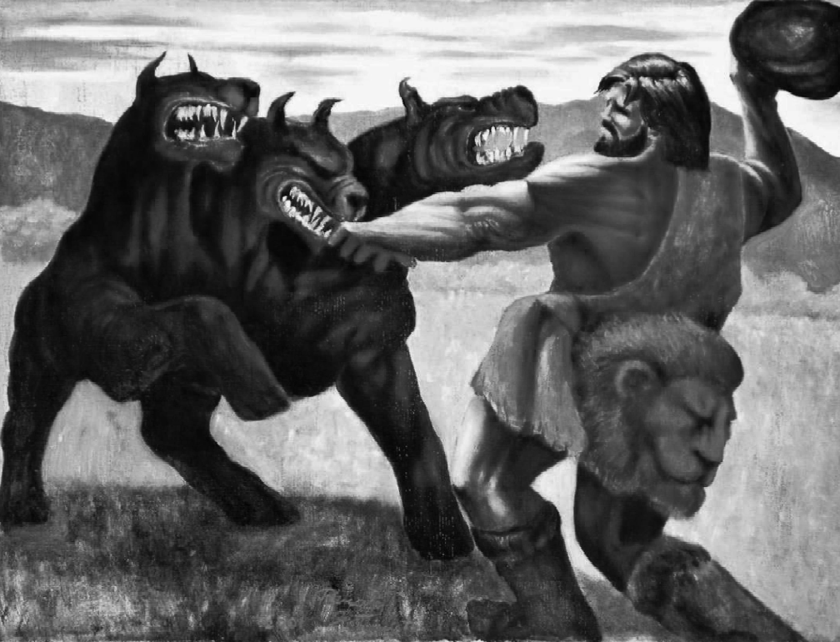
DISFUNCIÓN ORGÁNICA
SÍNDROME POST SEPSIS
MICROCIRCULACIÓN
MÉDICO
IDENTIFICACIÓN OPORTUNA
REANIMACIÓN EFECTIVA
TRATAMIENTO ADECUADO
SEGUIMIENTO OBJETIVO
DESENLACES FAVORABLES
SEPSIS
Hercules Kills Cerberus
Levy MM, Pronovost PJ, Dellinger P, et al. Sepsis change bundles: Converting guidelines into meaningful change in behavior and clinical outcome. Crit Care Med 2004; 32: S595-S597.

Slide 35
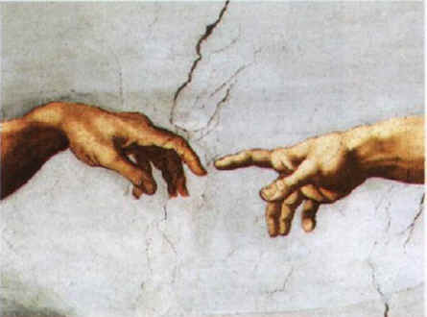
SEPSIS:
La epidemia oculta.
Propuesta y acciones a seguir.
GRACIAS !!!

